Slide 1
Introdução à Informática
Aula 1
Apresentações;
Princípios de Funcionamento do Microcomputador;
Conceitos de Hardware e Software.
Professor: Danilo Coelho Pereira

Slide 2
Inclusão Digital
É o nome dado ao processo de democratização do acesso às tecnologias da Informação, de forma a permitir a inserção de todos na sociedade da informação. Inclusão digital é também simplificar a sua rotina diária, maximizar o tempo e as suas potencialidades.
Incluído digitalmente é aquele que usufrui desse suporte para melhorar as suas condições de vida.

Slide 3
Princípios de Funcionamento do Microcomputador
Sistema de Microcomputador
Definição:
É um sistema eletrônico digital capaz de receber informações processá-las e apresentar algum tipo de resultado.
Processamento
Entrada
Saída

Slide 4
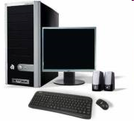
É composto basicamente por:
Gabinete
Periféricos:
Entrada;
Saída;
Entrada e Saída.
Monitor
→ Saída
Caixas Acústicas
→ Saída
Mouse
→ Entrada
Teclado
→ Entrada

Slide 5
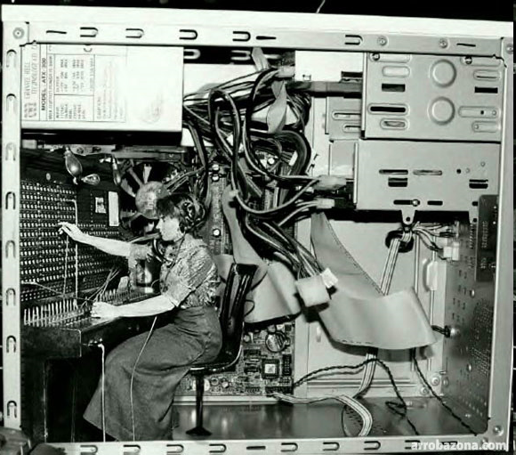
No gabinete encontramos...
Ops!!!

Slide 6
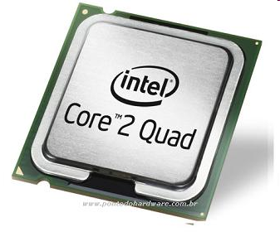
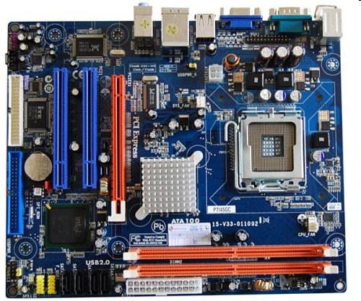
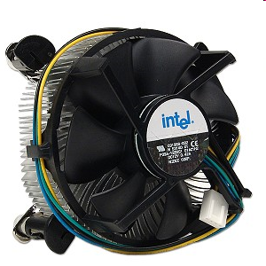
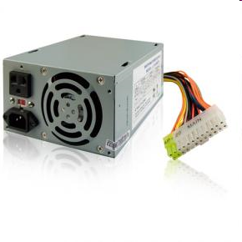
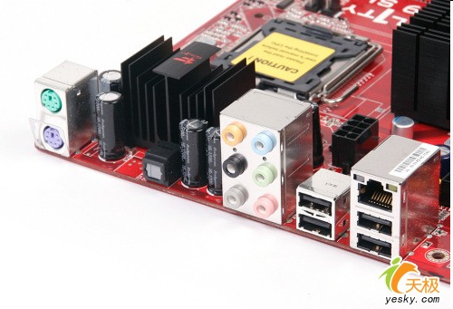
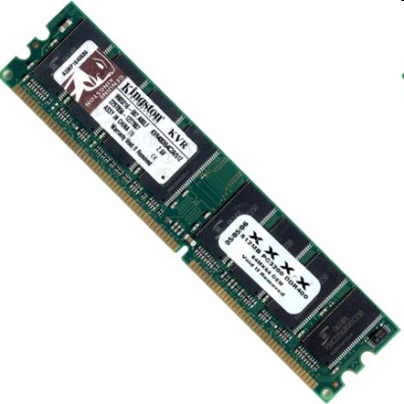
No gabinete encontramos:
Processador
Cooler
Placa-Mãe
Portas de comunicação
Fonte
Memória RAM

Slide 7
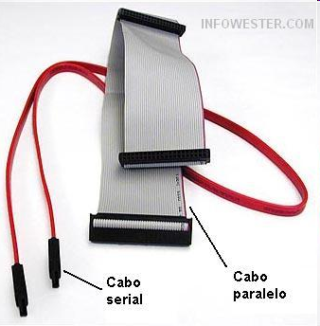
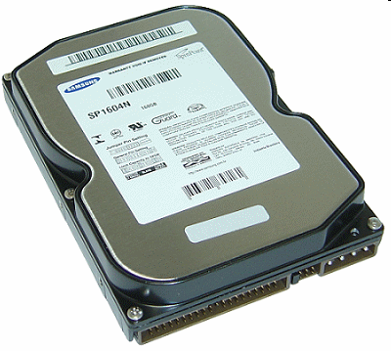

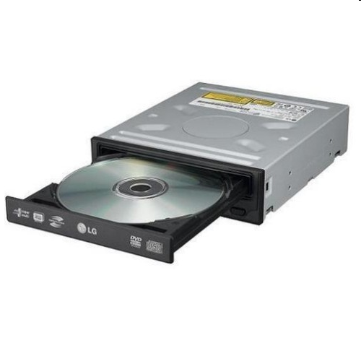
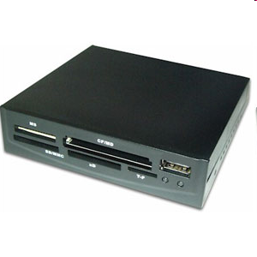
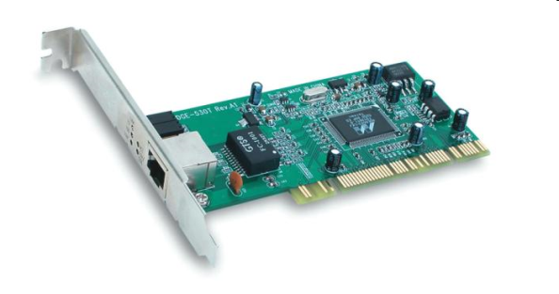
No gabinete encontramos:
Unidade de Armazenamento Principal - HD
Cabos e conexões
Drive de Leitura e Gravação de DVD
Unidade Leitora de Cartões
Placas de Expansão

Slide 8
Falamos então sobre...
...hardware,
Mas...
...e o Software?

Slide 9
Para que a máquina possa funcionar é necessário o software
Sistema Operacional
Drivers
Aplicativos
Segurança
utilitários
Vídeo
Office
Antivírus
Manutenção
Som
Skype
Firewalls
Compactação
Rede
Antispywares
Compartilhamento
Outros
Conversão

Slide 10
Pesquisa!
O que é e qual a aplicabilidade:
*Supercomputador;
*Mainframe;
*Computador pessoal (p.c);
*Computador portátil (notebook / ultrabook);
*Tablet;
*Smartphone;
*Smartwatch;

